Slide 1
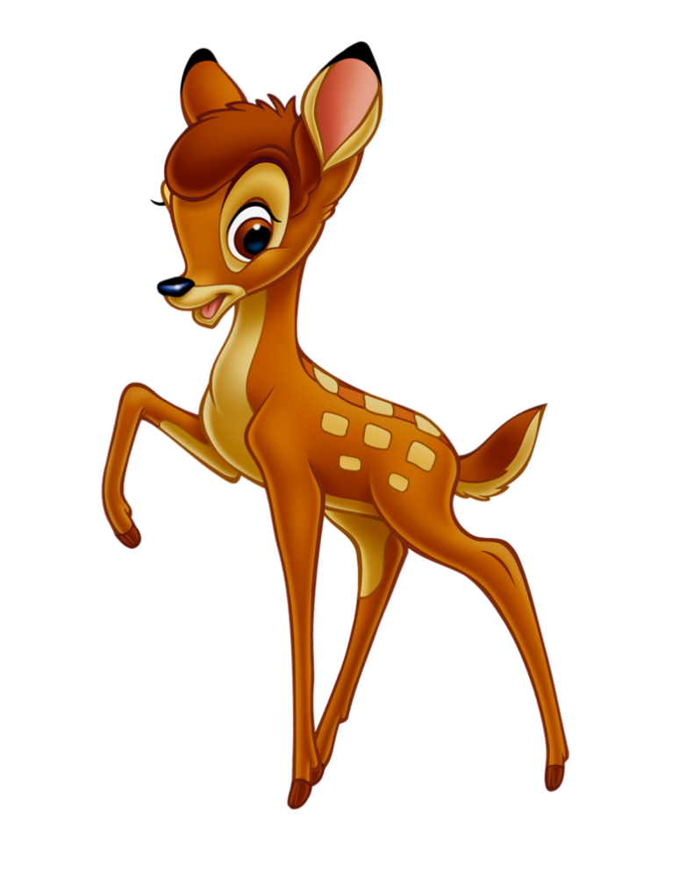
Подготовила педагог-психолог:
Цурло Е.А.
Клуб «Подготовишки»
Занятие № 1
Начальная подготовка родителей и детей к школе.

Slide 2
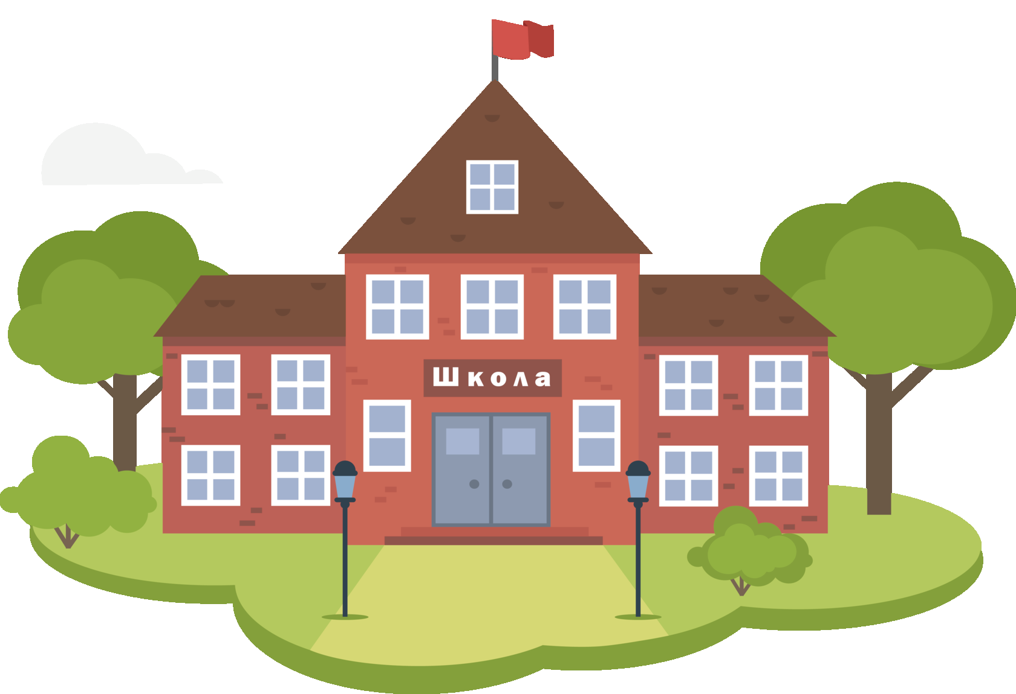
Игровая разминка «Школа»
Вместе с ребенком, по очереди перечисляем ассоциации на слово «Школа» (ШКОЛА – ЭТО…) Выигрывает то, кто всех больше назовет слов связанных со школой.

Slide 3
Игра «Я вижу»
По очереди описать какой-либо предмет находящийся в комнате не называя его. Второй участник угадывает. Затем меняются местами.

Slide 4
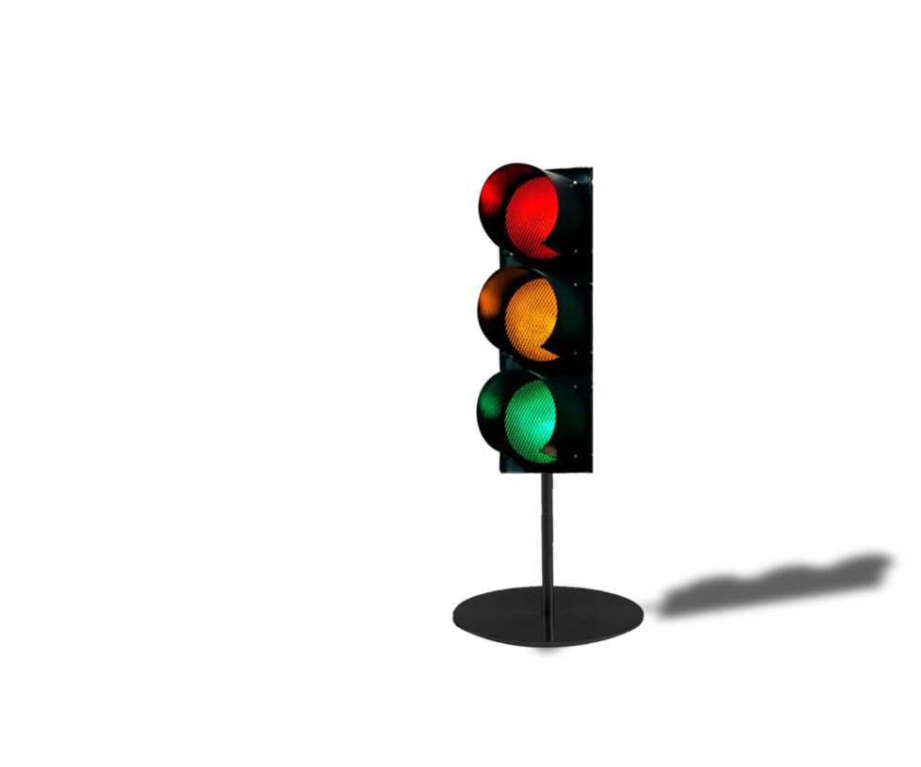
Игра на внимание «Светофор»
Материал: 3 круга красного, зеленого, желтого цвета.
В начале взрослый показывает и рассказывает, какие действия нужно выполнять, а затем ребенок показывает – взрослый выполняет.
Ребенок свободно передвигается по комнате. «Когда я показываю красный сигнал - останавливаешься и хлопаешь в ладоши два раза. Когда зеленый- останавливаешься и подпрыгиваешь. Когда желтый – останавливаешься и топаешь».

Slide 5
Упражнение «Запоминай-ка»
Материал: 10 картинок с изображениями.
Выложить перед ребенком картинки. В течении 30 секунд ребенок запоминает. Закрыть картинки плотной бумагой. Ребенку правильно назвать не менее 5 картинок.

Slide 6
Рисование на песке (манке)
Задания: нарисовать мизинцами два круга одновременно, двумя средними –нарисовать квадрат, двумя указательными – два цветка.

Slide 7
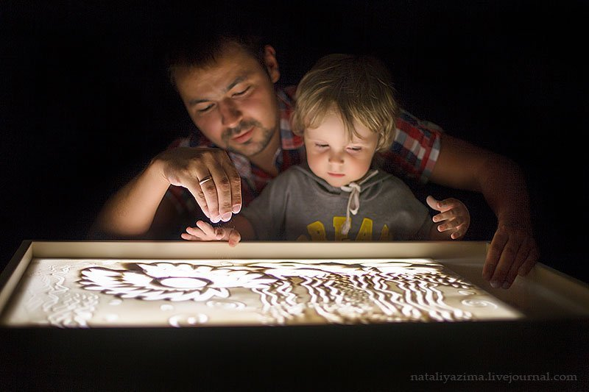
Упражнение «Повтори»
Задание: Ребенок закрывает глаза, а взрослый рисует на песке (например, домик). По сигналу взрослого ребенок открывает глаза и за 20 секунд старается запомнить рисунок родителя, а затем повторить его.

Slide 8
Рефлексия
Что было самым сложным?
Что было самым интересным?
Понравилось ли играть вместе?

